Slide 1
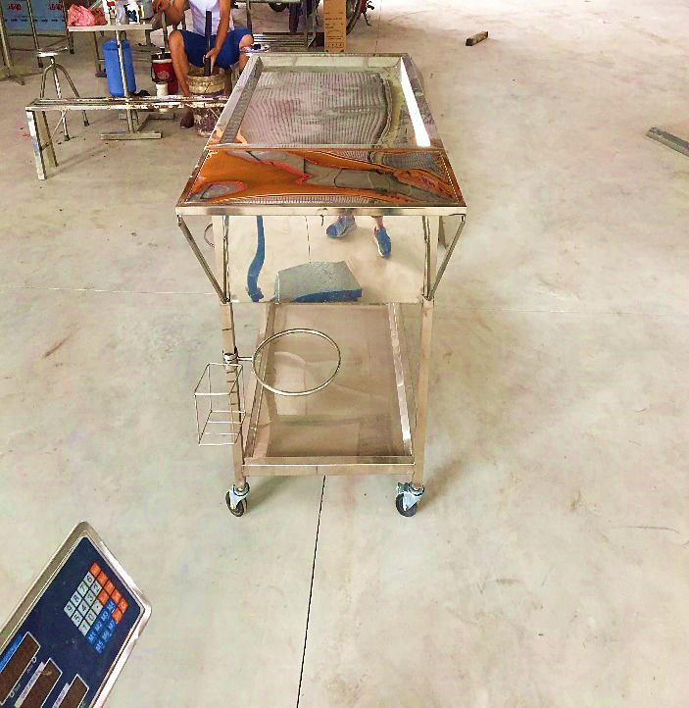








CÔNG TY TNHH CƠ KHÍ LINH KIÊN
Sự hài lòng của khách hàng là niềm hạnh phúc của chúng tôi
 | Chậu rửa Inox
 | Bếp công nghiệp
 | Tủ để đồ Inox
 | Xe đẩy
……. | Và rất nhiều sản phẩm #
 | 0931.585.528
 | Giám đốc: Vũ Ngọc Kiên
 | inoxlinhkien@gmail.com
 | Facebook.com/InoxLK

Slide 2
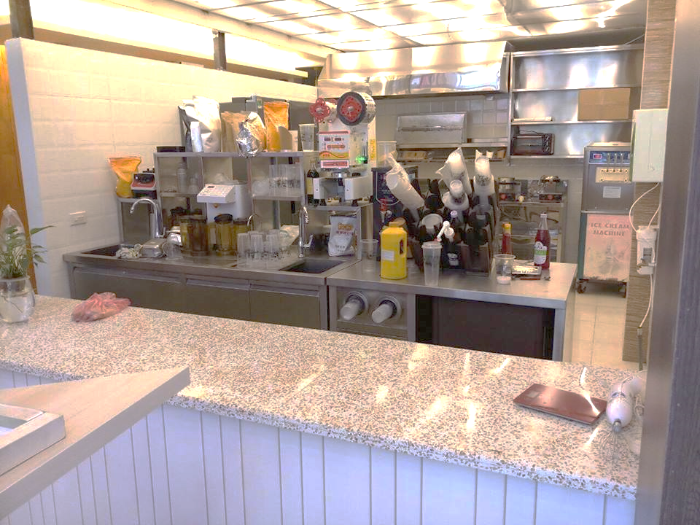
CÔNG TY TNHH CƠ KHÍ LINH KIÊN
Sự hài lòng của khách hàng là niềm hạnh phúc của chúng tôi
 | Chậu rửa Inox
 | Bếp công nghiệp
 | Tủ để đồ Inox
 | Xe đẩy y tế
……. | Và rất nhiều sản phẩm #
 | 0931.585.528
 | Giám đốc: Vũ Ngọc Kiên
 | inoxlinhkien@gmail.com
 | Facebook.com/InoxLinhKien

